Slide 1

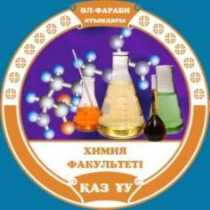
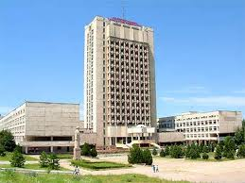
Пән аты : Электрохимия негіздері
Дәріс: Электродтардағы процестер және олардың қолданылуы.
ҚАЗАҚСТАН РЕСПУБЛИКАСЫНЫҢ ҒЫЛЫМ ЖӘНЕ БІЛІМ МИНИСТРЛІГІ
Әл-ФАРАБИ АТЫНТАҒЫ ҚАЗАҚ ҰЛТТЫҚ УНИВЕРСИТЕТІ
Алматы, 2018

Slide 2
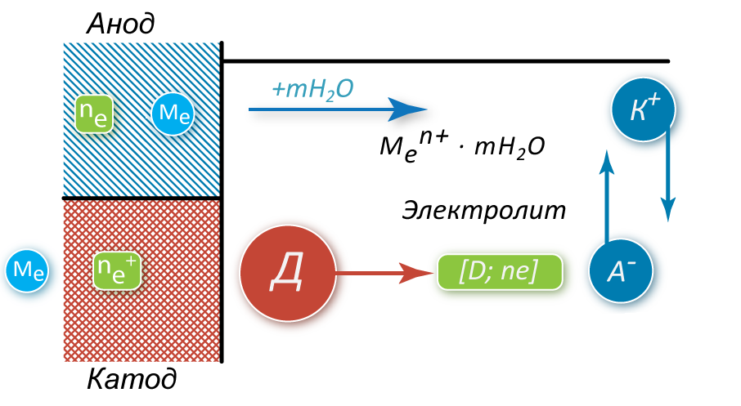
I. Электродтардағы процестер және олардың қолданылуы:
Біздің тоқталатын тақырыбымыз электролиз кезіндегі электродта өтетін үдерістер:
[1] Катодтағы процестер.
[2] Анодтағы процестер.

Slide 3

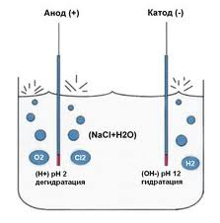
Су ерітінділерінде, катод электродында жүретін негізгі реакциялардың бірі сутегінің бөлінуі.
Катодтағы процестер
[1] Катодтағы процестер.
Қышқыл ерітінділерінде:
2Н₃О⁺ + 2е → Н₂ + 2ОН⁻ (1)
Сілті ерітінділерінде:
2Н₂О + 2е → Н₂ + 2ОН⁻ (2)

Slide 4
Сутегінің бөліну процесі:
Катодтағы процестер
Н₃О⁺ + Н₂О ерітінді көлемінде
I
электродқа тасымалдау
Н₃О⁺ немесе Н₂О электрод бетінде
2Н₃О⁺ + е → Н_{адс} + Н₂О не Н₂О - е → Н_{адс} + ОН⁻
II
разрядталу
Катод бетінде адсорбцияланған Н-атомы
III
Каталитикалық Электрохимиялық Эмиссия
реакомбинация десорбция
Н₂ – электрод - электролит зонасында
IV
газ фазасына өту
Газ түріндегі сутегі молекуласы

Slide 5

Катодтағы процестер
Каталитикалық рекомбинация:
Н_{адс} + Н_{адс} → Н₂ (3.1)
Электрохимиялық десорбция:
Н₃О⁺ +Н_{адс} + е → Н₂ + Н₂О (3.2)
немесе Н₂О + Н_{адс} + е = H₂+ ОН⁻
Эмиссия:
Н_{адс} → Н₂ (3.3)

Slide 6
Ең таза сутегі газын электролиз арқылы алуға болады.
Катодта – қосымша реакция түрінде ерітіндіде еріген оттегінің тотықсыздану реакциясы жүреді:
Катодтағы процестер
О₂ + 2Н₂О + 4е = 4OH⁻ (4)
Қарапайым катод реакциясының механизмі:
Fe³⁺ + e = Fe²⁺ (5)
Ti⁴⁺ + e = Ti³⁺ (6)
Ал кейбір көп валентті металл иондары тотықсыздану реакциясы жоғары поляризация кезінде жүреді:
V⁵⁺ → V⁴⁺ → V³⁺ (7)
Mo⁶⁺ → Mo⁵⁺ → Mo³⁺ (8)
W⁶⁺ → W⁵⁺ т.с.с. (9)
Иондарға диссоциацияланбайтын көптеген органикалық қосылыстар және кейбір органикалық емес иондар (мыс., NO₃⁻ иондары) тотықсыздануы қайтымсыз және аса кернеулікпен жүреді.
RO⁻ + e = RO²⁻ ; RO²⁻ + H⁺ = RO⁻ + H⁺ = ROH (10)
Ал басқа бір жағдайда, сутегі ионын және электронды қосып алу бір уақытта бірден жүруі мүмкін, мыс., хинон гидро хинонға дейн тотықсызданғанда:
С₆Н₄О₂ + 2Н⁺ + 2е = C₆H₄(OH)₂ (11)

Slide 7
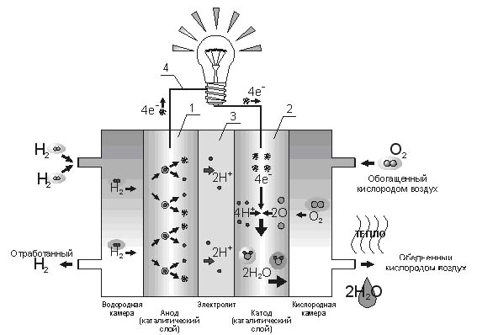
Органикалық заттардың тотықсыздануын түсіну үшін, нитробензолдың тотықсыздануын қарастырайық:
Катодтағы процестер
Ал кейбір кезде, катодта аралық тотықсыздандырғыш түзіліп, сонан соң ол тотықсызданатын затпен әрекеттеседі:
Н⁺ + е = H_{адс} ; R + H_{адс} = RH (13)
Cr³⁺ + e = Cr²⁺ ; 2Cr²⁺ + 2H⁺ + C₂H₂ = 2Cr³⁺ + C₂H₄ (14)
C₆H₅NO₂ → C₆H₅NO → C₆H₅NHOH → C₆H₅NH₂ (15)
Нитробензол → нитрозобензол → фенилгидроксиламин → анилин
NH₂
C₆H₅NHOH → С₆Н₄ (16)
OH
Фенилгидроксиламин n-аминофенол
C₆H₅NO + C₆H₅NHOH → C₆H₅N NC₆H₅ + H₂O (17)
O
нитрозобензол фенилгидроксиламин азоксиамин

Slide 8
Катодтағы процестер
Металл иондарының катодта тотықсыздануы:
Металл- катиондарының ерітінді көлемімен, қос электрлі қабатына жылжуы не катиондарды тасымалдау стадиясы.
Қос электрлі қабатының тығыз бетінде жүретін разрядталу процесі
Түзілетін нейтралды атомдардың металдық кристалды торына енуі не жаңа кристал орталықтарының түзілуі
E < E⁰ + (RT/nF) ln [Me^{n+}]

Slide 9
Катодтағы процестер
Күрделі электролиттердің негізгі компоненттері бастапқы компоненттердің әрекеттесу нәтижесінен туындайтын комплексті тұздар болып табылады. Комплексті тұз ерітінділері мен металдардың механизмі көптеген зерттеулерде көрсетілген.
1) KM(CN)₂ ↔ К⁺ + М(CN)⁻₂
M (CN)₂ ↔ M⁺ + 2CN⁻
M⁺ + е → М
2) KM(CN)₂ ↔ К⁺ + М(CN)⁻₂
M(CN)₂⁻ + е → М + 2CN⁻

Slide 10
Литий-воздушные аккумуляторы
O₂ + 2 e + 2 Li⁺ → Li₂O₂↓
O₂ + 4 e + 4 Li⁺ → 2 Li₂O↓
Li₂O₂ → O₂ + 2 e + 2 Li⁺

Slide 11
Литий-серные аккумуляторы
2 Li + S ↔ Li₂S
1165 Ач/кг
2950 Втч/кг

Slide 12
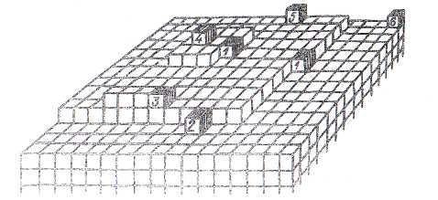
Сурет 1. Екі өлшемді ұрықтың (двумерный зародыш) өсу сызбанұсқасы

Slide 13
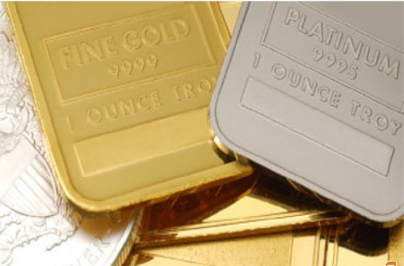
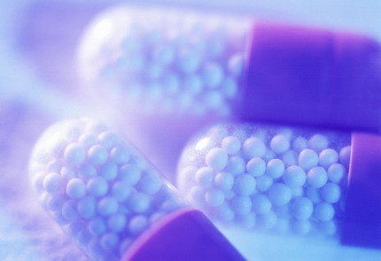
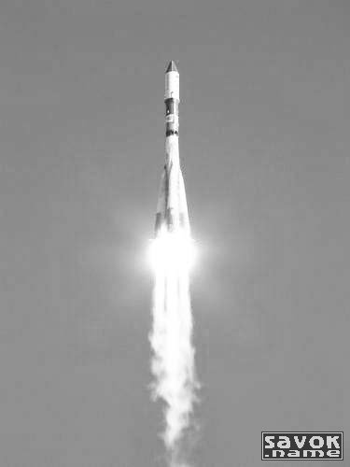
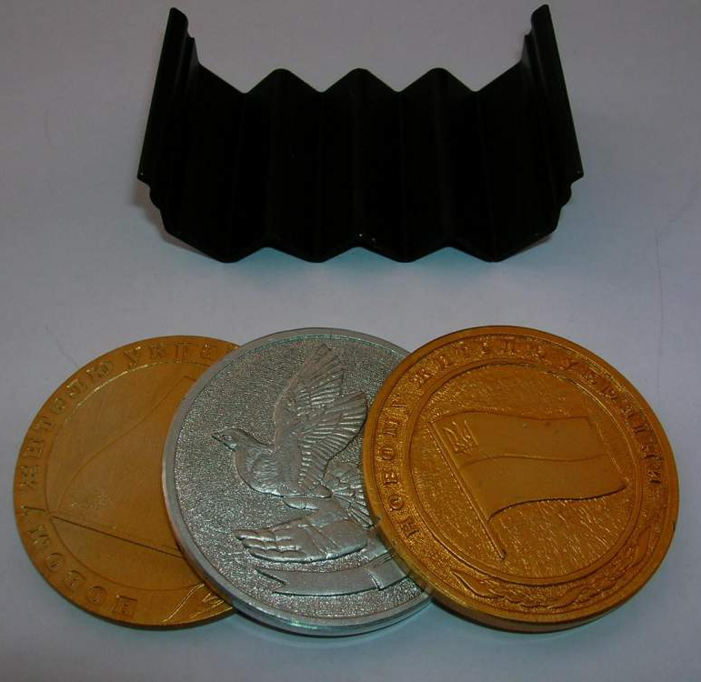
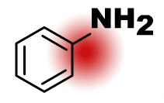
Катодтағы процестер
КАТОДТАҒЫ ПРОЦЕСТЕРДІҢ ҚОЛДАНЫЛУЫ
Тоқ көзі
Органи-калық заттар
Н₂ өндірісін-де
Анилин
Қаптама алуда
Таза металл алуда
Гидроэлектро-металлургия

Slide 14
Анодтағы процестер
[1] Анодтағы процестер.

Slide 15
Қарапайым анод реакциясының механизмі:
Анодтағы процестер
Fe²⁺ - e = Fe³⁺ (21)
MnO₄²⁻ - e = MnO₄⁻ (22)
Fe(CN)₆⁴⁻ - e = Fe(CN)₆³⁻ (23)
Әдетте, электрохимия реакциясынан басқа да – тотықтыратын агент түзіліп, ол тотығатын затпен әрекеттеседі. Тотықтыратын агенттер бола алатындар:
Гидроксид иондары не су молекуласы:
2ОН⁻ – 2е = О_{адс} + Н₂О немесе Н₂О – 2е = 2Н⁻ + О (24)
Гидроксил радикалдары:
ОН⁻ – е = О немесе Н₂О – е = ОН⁻ + Н⁺ (25)
Гидроксил-радикалдарының димеризация негізінде түзілетін – Н₂О₂
2ОН ⁻ = H₂O₂ (26)
Электрод бетінде түзілетін тұрақсыз оксидтер;
Молекулярлы оттегі;
Электролит құрамына қосылатын металдардың ауыспалы валентті иондары (церий, кобальт, хром т.б.)

Slide 16
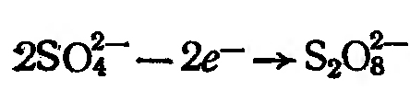


Анодтағы процестер
Келесі реакцияның түрі (типі) аниондардың полимеризациясымен байланысты:
(сульфаттың пероксосульфатқа дейін тотығуы)
(сульфаттың дитионатқа дейін тотығуы)
(карбонаттың пероксокарбонатқа дейін тотығуы)
Екі валентті марганец иондарын анодта тотықтыру арқылы MnO₂ өнім ретінде алуға болады, кейін электролиз кезінде түзілетін Mn(SO₄)₂ гидролиз реакциясына түсіп, марганец (IV) гидроксиді дегидротацияланып, нәтижесінде MnO₂ өнім алынады:
Mn(SO₄)₂ + 4Н₂О = Mn(OH)₄ + 2H₂SO₄ (29)
MnO₂ + 2Н₂О

Slide 17



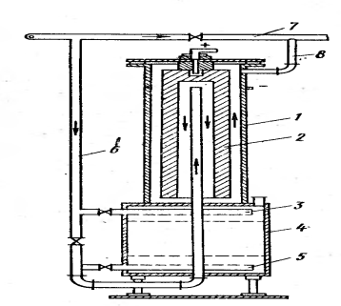


Манганаттың перманганатқа электрохимиялық тотығуы келесі электрохимиялық реакцияларда жүреді:
(анодта)
(катодта)
(жалпы процесс)
Сілтілі ортада марганецтің анодтық тотығуы Mn⁷⁺дейін, төмендегі сызбанұсқа бойынша жүреді:
Сонымен қатар негізгі реакция OH⁻ -иондарының разрядталуынан O₂ бөліну жүреді:
Катодта сутегі бөлінеді және сілті регенерирленеді:
Алғашқыда анодта түзілген хлор сумен әрекеттесіп, гипохлорид түзіледі:
НClO нейтралдануы теңдікті оң жаққа ығыстырып хлордың жаңа мөлшерінің еруіне мүмкіндік береді.
НClO нейтралдануы теңдікті оң жаққа ығыстырып хлордың жаңа мөлшерінің еруіне мүмкіндік береді.

Slide 18
Анодта жүретін электрохимиялық реакциялардың поляризациялық қисықтары:
Анодтағы процестер
I_{a}
a
E_{a}
а) Металл амальгамаларының (HgMe) анод поляризациясы кезінде еруі.

Slide 19
Анодта жүретін электрохимиялық реакциялардың поляризациялық қисықтары:
Анодтағы процестер
I_{a}
б
E_{a}
б) Металдардың анодты поляризациялық еруі кезінде, бетінде вентильдік қасиеті бар оксидтердің түзілуі.

Slide 20
Анодта жүретін электрохимиялық реакциялардың поляризациялық қисықтары:
Анодтағы процестер
I_{a}
в
E_{a}
в) Металдардың анодты поляризациясы кезінде еруі.

Slide 21
Анодта жүретін электрохимиялық реакциялардың поляризациялық қисықтары:
Анодтағы процестер
I_{a}
г
E_{a}
г) Инертті электродтарда (Pt, C, Au т.б.) оттегінін бөлінуі.

Slide 22
Анодта жүретін электрохимиялық реакциялардың поляризациялық қисықтары:
Анодтағы процестер
I_{a}
д
E_{a}
д) Әртүрлі валентті иондардың не қосылыстардың инертті ерімейтін электродта төменгі валентті түрінен жоғарғы валентті түріне тотығуы.

Slide 23
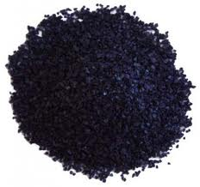
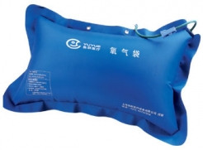
Анодтағы процестер
АНОДТАҒЫ ПРОЦЕСТЕРДІҢ ҚОЛДАНЫЛУЫ
Тоқ көзі
MnO₂
O₂ алуда
Cu₂O
қосылысын алуда
Органи-калық заттар
Электрорафинир-леуде
Гипохлорид

Slide 24
Электролиз үдерісінің негізі
Электролиз дегеніміз - өздігінен өтпейтін реакциялардың (термодинами калық тұрғыда қарастырылғанда) жүйе арқылы ток жіберу кезінде орын алуы.
Электролиз барысындағы шығатын өнімдерді алдын – ала анықтау үшін металдардың кернеулерінің қатарлық және аниондардың тотығу қатарларымен орналасу кестелерін пайдалана білу қажет.

Slide 25
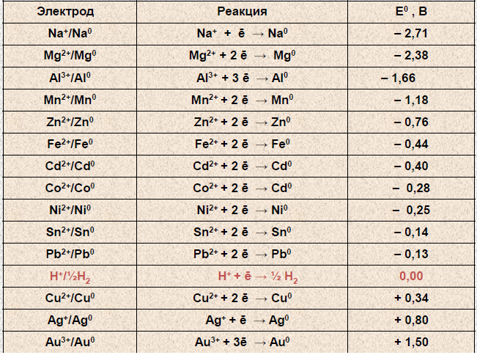
Сулы ортадағы стандардты электрод потенциалдарының кестесі

Slide 26
Катодтағы электролизбен алынатын өнімдерін анықтау ережесі
Өнімдердің сулы ортадан электродарда бөлініп шығу түрлері катод материалына байланыста болмайды.
Олардың бөлінуі металдардың кернеулік қатарда орналасуы мен анықталады (кесте - слайд):
Стандарттық потенциалдары өте аз, немесе өте теріс мәнге ие метал катиондары (мысалы: Li⁺;Na⁺;K⁺;Rb⁺;...Мn⁺²; Al³⁺ - ге дейін), электролиз өту кезінде тотықсызданбайды. Ал, мұндай кезде судың электрохимия лық ыдырауы орын алып, катодта сутегі бөлінеді.
Стандарттық потенциалдары мәндері оң және кестедегі сутегі потенциалынан жоғары орналасқан металдар: Cu2+;Zn2+;Cr3+; Fe2+;…;Pt4+-ға дейін, электролиз кезінде толықтай тотықсыз данады. Немесе, металл күйінде электродта бөлініп, тұнба болып түседі.
Егерде қарастытылудағы металл Al мен Н₂ аралығында орна ласқан уақытта, металл мен су арасында конкуренттік үдерістер дің жүруі орын алады, немесе катодта сутегінің де бөлінуі жүреді.

